Slide 1

NÁZEV ŠKOLY: Základní škola Vysoké Mýto, Knířov
ŠABLONA: III/2 Inovace a zkvalitnění výuky prostřednictvím ICT
VZDĚLÁVACÍ OBLAST: Jazyk a jazyková komunikace
PRO ROČNÍK: 1. – 3.
NÁZEV MATERIÁLU: VY_32_INOVACE_02_DUM č.8_Easter
ČÍSLO MATERIÁLU: 8 DATUM: 8.8.2012
JMÉNO AUTORA: Mgr. Marta Suchomelová

Slide 2
ANOTACE
∆ Materiál je určen pro 1., 2. a 3.ročník. Zařazení do výuky záleží na jazykové úrovni žáků.
∆ První část prezentace je určena k seznámení s novou slovní zásobou, k nácviku správné výslovnosti nebo k procvičování slovní zásoby (list č.3 - 7).
∆ Druhá část prezentace je určena k využití slovní zásoby – pojmenování věcí, přiřazení obrázku ke slovu, tvoření jednoduchých odpovědí na otázky What is this? What colour is it? (list č.8 – 9). Na závěr je zařazeno kreslení podle pokynů.
∆ Materiál se může použít také pro specifické procvičování a výuku žáků s SPU.

Slide 3

easter

Slide 4

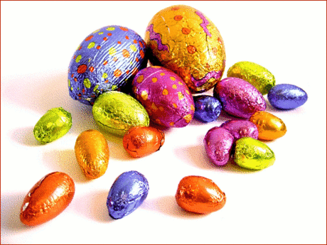
Easter eggs
chocolate Easter eggs

Slide 5


Easter Bunny
Easter basket

Slide 6
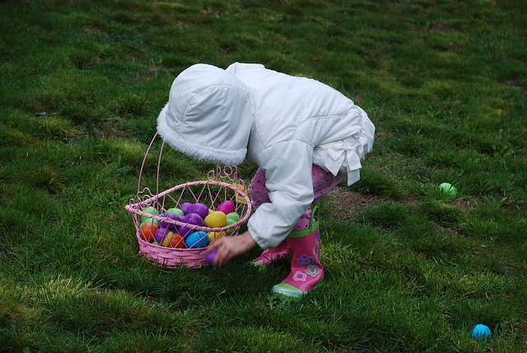
Easter eggs hunt

Slide 7



Easter animals
lamb
chick
rabbit

Slide 8

Přiřaď slovo a obrázek. Pro kontrolu klikni.
LAMB
BASKET
EASTER BUNNY
EASTER EGG
CHICK

Slide 9


Urči, zda jsou věty správně. Yes. No.
This is a basket.
This is a lamb.
This is an Easter Bunny.
This is a rabbit.

Slide 10
Nakresli vajíčka na papír a vybarvi je. Color eggs.
Zkontroluj na dalším obrázku.
one violet egg one blue egg one pink egg
one orange egg one green egg one red egg

Slide 11
Kontrola.
one violet egg one blue egg one pink egg
one orange egg one green egg one red egg

Slide 12
Použité zdroje:
KRASLICE - http://pixabay.com/cs/jaro-tr%C3%A1va-vejce-sv%C3%A1tek-velikonoce-48246/
KRASLICE - http://www.pdclipart.org/displayimage.php?album=search&cat=0&pos=32
VAJÍČKA - http://www.pdclipart.org/displayimage.php?album=59&pos=27
BUNNY - http://www.pdclipart.org/displayimage.php?album=search&cat=0&pos=12
KOŠÍK - http://www.pdclipart.org/displayimage.php?album=search&cat=0&pos=37
HLEDÁNÍ VAJÍČEK - http://pixabay.com/cs/velikonoce-vejce-hunt-d%C4%9Bv%C4%8De-oslava-13646/
KUŘE - http://www.clker.com/clipart-chick-1.html
BERÁNEK - http://www.clker.com/clipart-11663.html
ZAJÍČEK - http://www.clker.com/clipart-11353.html
ČERVENÁ KRASLICE - http://pixabay.com/cs/%C4%8Derven%C3%A1-design-kreslen%C3%BD-film-zdarma-36483/
SMAJLÍCI - http://office.microsoft.com/cs-cz/images/results.aspx?qu=ano&ex=1#ai:MC900428065|
- http://office.microsoft.com/cs-cz/images/results.aspx?qu=ne&ex=1#ai:MC900424468

